Slide 1

第 15 课
《HSK标准教程》第1册
我是坐飞机来的

Slide 2
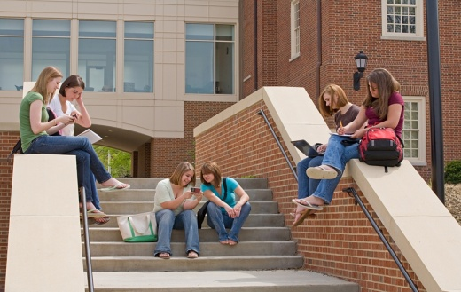
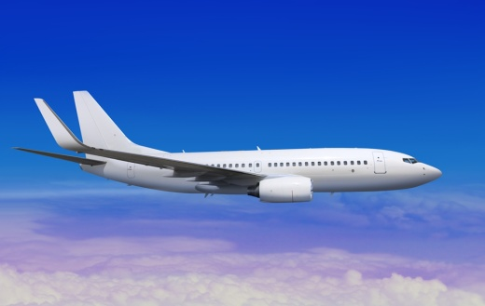

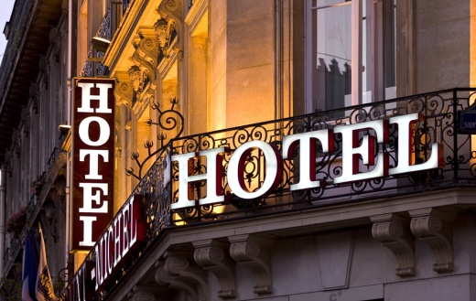
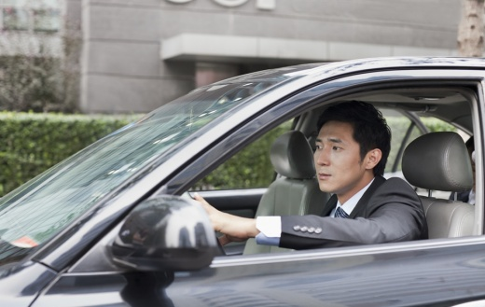
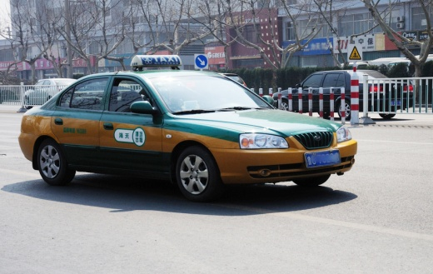
热身warm-up
给下面的词语选择对的图片
Match the pictures with the words/phrases.
fēijī
①飞机_______
A
D
D
chūzūchē
②出租车_______
F
dàxué
③大学______
B
E
A
fàndiàn
④饭店_______
E
tīng
⑤听______
C
F
B
kāi chē
⑥开 车_______
C

Slide 3
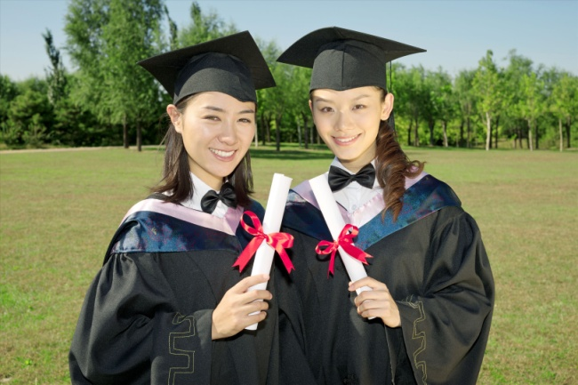
课文Text 1
在餐桌旁 At the dining table
Nǐ hé Lǐ xiǎojiě shì shénme shíhou rènshi de
A：你和李 小姐 是 什么 时候 认识 的？1
Wǒmen shì èr líng yī yī nián jiǔ yuè rènshi de
B：我们 是 2011 年 9 月 认识 的。
Nǐmen zài nǎr rènshi de
A：你们 在 哪儿 认识 的？2
Wǒmen shì zài xuéxiào rènshi de tā shì wǒ dàxué tóngxué
B：我们 是 在 学校 认识 的，她 是 我 大学 同学。

Slide 4
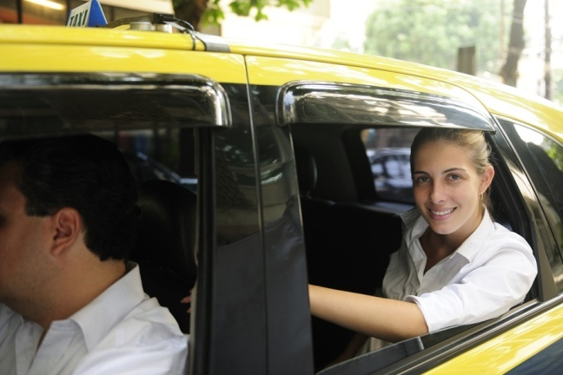
课文Text 2
在饭店门口 Outside a hotle
Nǐmen shì zěnme lái fàndiàn de
A：你们 是 怎么 来 饭店 2的？9
Wǒmen shì zuò chūzūchē lái de
B：我们 是 坐 出租车1 来 的。
Lǐ xiānsheng ne
A：李 先生 呢？
Tā shì hé péngyou yìqǐ kāi chē lái de
B：他 是 和 朋友 一起开 车6 来 的。

Slide 5
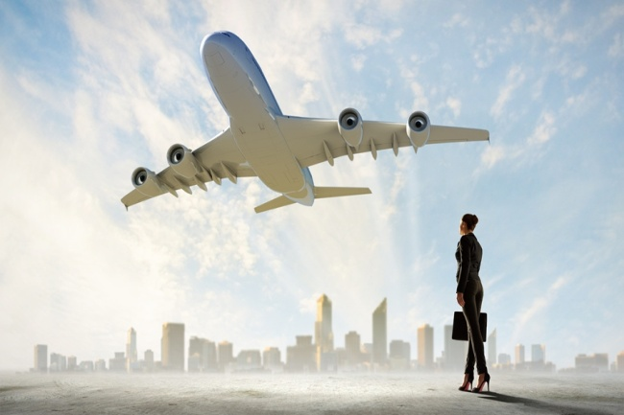
课文Text 3
在公司 In a company
Hěn gāoxìng rènshi nín Lǐ xiǎojiě
A：很 高兴 认识 您！李 小姐。
Rènshi nǐ wǒ yě hěn gāoxìng
B：认识你 我 也 很 高兴！
Tīng Zhāng xiānsheng shuō nín shì zuò fēijī lái Běijīng de
A：听 7 张 先生 说，您 是 坐飞机来 北京 的？
Shì de
B：是 的。

Slide 6
生词New Words
认识
rènshi
年
nián
大学
dàxué
饭店
fàndiàn
出租车
chūzūchē
*一起
yìqǐ
高兴
gāoxìng
听
tīng
飞机
fēijī

Slide 7
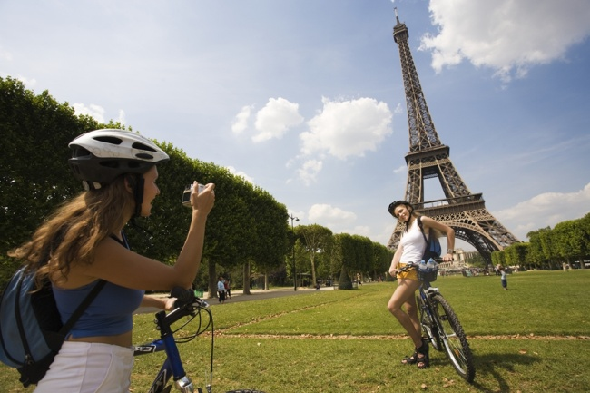
练习Exercises
用本课新学的语言点和词语描述图片
Describe the pictures using the newly-learned language points and words.
Wǒmen shì zài Bālí
我们 是 在巴黎（Paris）
de
________的。

Slide 8

练习Exercises
用本课新学的语言点和词语描述图片
Describe the pictures using the newly-learned language points and words.
Wǒ méi kànjiàn Lǐ lǎoshī
我 没 看见 李老师，
tā shì shénme shíhou
她是 什么 时候________？

Slide 9
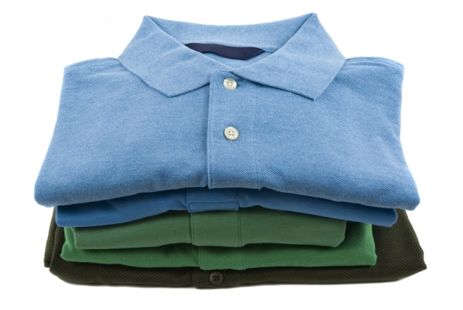
练习Exercises
用本课新学的语言点和词语描述图片
Describe the pictures using the newly-learned language points and words.
Zhèxiē yīfu bù jīntiān de
这些衣服不________今天________的，
shì zuótiān mǎi de
是 昨天 买 的。

Slide 10

练习Exercises
用本课新学的语言点和词语描述图片
Describe the pictures using the newly-learned language points and words.
Wǒmen shì yǐqǐ lái de
我们 是一起________ 来 的，
wǒ bù xǐhuan zuò chūzūchē
我不 喜欢 坐 出租车。

Slide 11
运用Application
1.双人活动 Pair Work
Zhège shì zài nǎr mǎi de?
例如：A：这个 是 在哪儿 买 的？
Zài shāngdiàn mǎi de.
B：在 商店 买 的。
Shénme shíhou mǎi de?
A：什么 时候 买 的？
Zuótiān mǎi de.
B：昨天 买 的。
Hànyǔ shū yīfu bēizi diànnǎo
汉语书 衣服 杯子 电脑

Slide 12
运用Application
2.小组活动 Group Work
Nǐ huì shuō Hànyǔ ma? Huì
例如：A：你 会 说 汉语 吗？ B：会。
Nǐ shì shénme shíhou kāishǐ xué Hànyǔ de? Wǒ shì ……de.
A：你 是 什么 时候 开始（to start）学 汉语的？ B：我 是……的。
Nǐ shì zài nǎr xué de? Wǒ shì ……de.
A：你是 在哪儿学 的？ B：我 是……的。
 | 姓名 Name | 会做什么 Ability | 时间Time | 地方Place
1
小王
Xiǎo Wánɡ
做中国菜
zuò Zhōngguó cài
今年
jīnnián
北京
Běijīng

Slide 13
课 堂 活 动——……的朋友
3人一组，各自介绍自己跟一位同学或朋友相识的经历。
每组同学互相复述。
例如：……（名字）认识……（名字）（多长时间）了。
他们/她们是……（时间）认识的。
他们/她们是在……（地方）认识的。
他们/她们是……（怎么）认识的。

Slide 14

文化：
中国人经常使用的通信工具
目前中国人常用的通信工具有电话机（座机）和手机两种。
座机号码因地区不同位数也不同，一般为7—8位。
手机号码的位数各地区一致，都是11位，朗读一般切分为“3-4-4”的停顿。
电话号码中的“1”要都成“yāo”，这样可以和“7( qī)”区别开。
13901078327
62378866
13520198834
18600145789
2036691
8495002

Slide 15
生词New Words
认识
认识你很高兴
认识大卫
不认识大卫
认识大卫吗？
认识这个字
不认识这个字
认识这个字吗？
年
大学
一起
听

Slide 16
生词New Words
认识
认识你很高兴
认识大卫
不认识大卫
认识大卫吗？
认识这个字
不认识这个字
认识这个字吗？
在哪儿认识的？
什么时候认识的？
年
一年
两年
几年
哪年
大学
上大学
大学生
大学同学
中学
小学
一起
听

Slide 17
生词New Words
认识
认识你很高兴
认识大卫
不认识大卫
认识大卫吗？
认识这个字
不认识这个字
认识这个字吗？
在哪儿认识的？
什么时候认识的？
年
一年
两年
几年
哪年
大学
上大学
大学生
大学同学
中学
小学
（跟+谁）+一起+动词
一起
一起吃饭
一起学习
跟朋友一起吃饭
跟同学一起学习
听

Slide 18
生词New Words
听+谁+说
听
听音乐
听CD
听老师说
听朋友说
不想听1
bùxiǎng tīng
听不见3
Tīng bùjiàn

Slide 19


gāoxìng
高 兴 happy
Tāmen zěnmeyàng ？
他们 怎么样？
How are they?
Tāmen hěn gāoxìng。
他们 很 高 兴。
They are very happy.
太高兴了
不高兴

Slide 20
语言点Language Points
1. The Structure“是……的”
Subject+（ 是Shì ）+Time/Place/Manner+verb（object）+的de。
+when
Subject +（是Shì ） + where +verb（object）+的de?
+how
Subject | 是 | Time/Place/Manner | Verb | 的
这 | 是 | 在北京 | 买 | 的。
你们 | 是 | 怎么 | 来饭店 | 的？
Zhè shì zài běijīng mǎi de
Nǐmen shì zěnme lái fàndiàn de

Slide 21

Zuótiān shànɡwǔ nǐ qù nǎr le
A：昨天 上午 你 去 哪儿了？
Wǒ qù shānɡdiàn mǎi dōnɡxi le
B：我 去 商店 买 东西 了。
Nǐ mǎi shénme le
A：你 买 什么 了？
Wǒ mǎi le yìdiǎnr pínɡɡuǒ
B：我 买 了一点儿 苹果。
苹果是在哪儿买的？Píngguǒ shì zài nǎ‘er mǎi de？
苹果是在商店买的。 Píngguǒ shì zài shāngdiàn mǎi de。

Slide 22
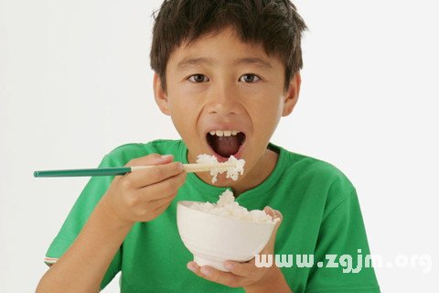
Where did he eat?
吃饭chīfàn at home
他是在哪儿吃饭的？Tā shì zài nǎ'er chīfàn de?
他是在家吃饭的。Tā shì zàijiā chīfàn de。

Slide 23

When did she drink?
喝水hē shuǐ in the afternoon
她是什么时候喝水的？Tā shì shénme shíhòu hē shuǐ de?
她是下午喝水的？Tā shì xiàwǔ hē shuǐ de?

Slide 24

Where did she call?
打电话dǎ diànhuà at school
她是在哪儿打的电话的？
Tā shì zài nǎ'er dǎ di diànhuà de?
她是在学校打的电话的。
Tā shì zài xuéxiào dǎ de diànhuà de.

Slide 25
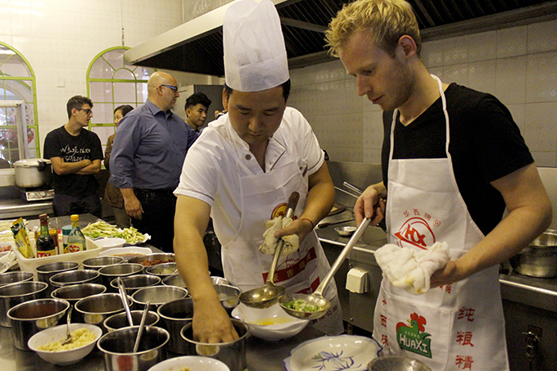
When did he cook Chinese food?
做中国菜zuò zhōngguó cài yesterday
他是在什么时候做中国菜的？
Tā shì shénme shíhòu zuò zhōngguó cài de?
他是昨天做中国菜的。
Tā shì zuótiān zuò zhōngguó cài de.

Slide 26
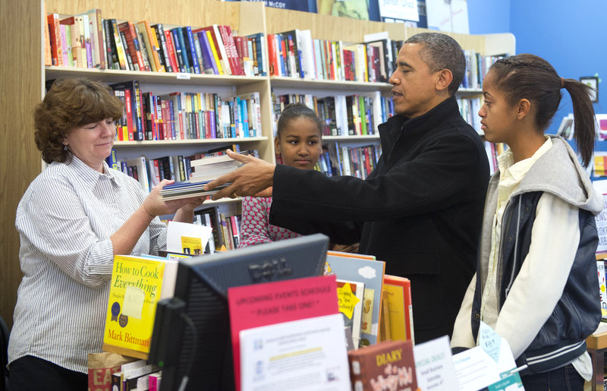
Where did he buy books?
×
买书mǎishū in book store
他是在哪儿买书的？
Tā shì zài nǎ'er mǎishū de?
他是在书店买书的。
Tā shì zài shūdiàn mǎishū de.

Slide 27
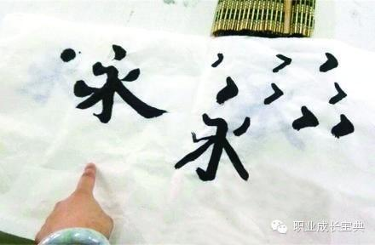
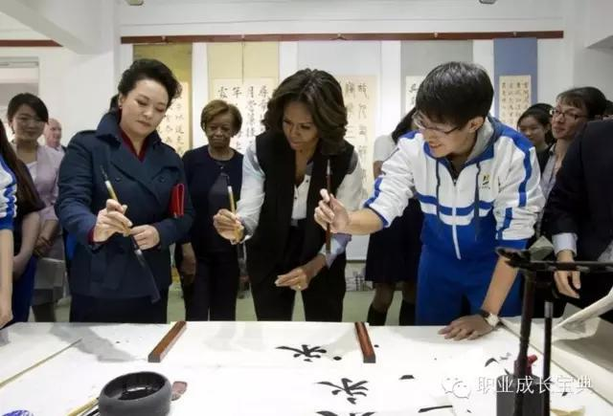
US first lady Michelle Obama wrote the Chinese character 永 (yong),
which means “forever” in English
in China,
on 22nd March, 2014.
谁写了这个汉字？Sheí xiěle zhège hànzì？
她是在哪儿写的？Tā shì zài nǎ'er xiě de?
她是在中国写的。 Tā shì zài zhōngguó xiě de。
她是什么时候写的？Tā shì shénme shíhòu xiě de？
她是2014年3月22日写的。Tā shì 2014 nián 3 yuè 22 rì xiě de。

Slide 28
语言点Language Points
1. The Structure“不bu是……的”
Subject | 不 | 是 | Time/Place/Manner | Verb | 的
我 | 不 | 是 | 昨天 | 来 | 的。
这 | 不 | 是 | 在北京 | 买 | 的。
我们 | 不 | 是 | 坐出租车 | 来 | 的。

Slide 29
Where did he eat?
吃饭chīfàn at school
他是在家吃饭的。Tā shì zàijiā chīfàn de。
他不是在家吃饭的。Tā bùshì zàijiā chīfàn de。

Slide 30
When did she drink?
喝水hē shuǐ in the morning
她是下午喝水的？Tā shì xiàwǔ hē shuǐ de?
她不是下午喝水的？Tā bùshì xiàwǔ hē shuǐ de?

Slide 31
Where did she call?
打电话dǎ diànhuà at home
她是在学校打的电话的。
Tā shì zài xuéxiào dǎ de diànhuà de.
她不是在学校打的电话的。
Tā bùshì zài xuéxiào dǎ de diànhuà de.

Slide 32
When did he cook Chinese food?
做中国菜zuò zhōngguó cài today
他是昨天做中国菜的。
Tā shì zuótiān zuò zhōngguó cài de.
他不是昨天做中国菜的。
Tā bùshì zuótiān zuò zhōngguó cài de.

Slide 33
语言点Language Points
2. Expression of Date(2) P114
（1）明天是2014年5月11号。
（2）A: 今天几号？星期几？
B: 今天9月10号，星期三。
（3）我们是2011年9月认识的。
哪年1

Slide 34
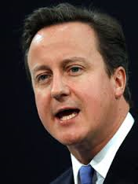
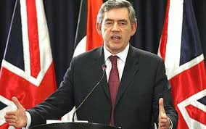


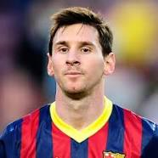
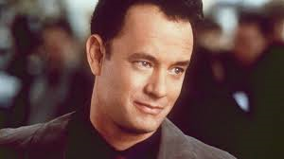
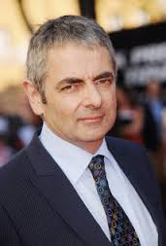
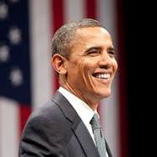
David Cameron
October 9, 1966
Gordon Brown
February 20, 1951
David Beckham
May 2, 1975
George W. Bush
July 6, 1946
Tom Hanks
July 9, 1956
Rowan Atkinson
January 6, 1955
Barack Obama
August 4, 1961
Lionel Messi
June 24, 1987
A: Tā shēngrì shì shén me shí hòu?
他 生日 是 什 么 时 候？ When is his birthday?
B: Tā shēngrì shì nián liù yuè shíwǔ rì。
他 生日 是 1994 年 6 月 1 5 日。 His birthday is June 15th， 1994.

Slide 35
火车 train

Slide 36
飞机 plane

Slide 37
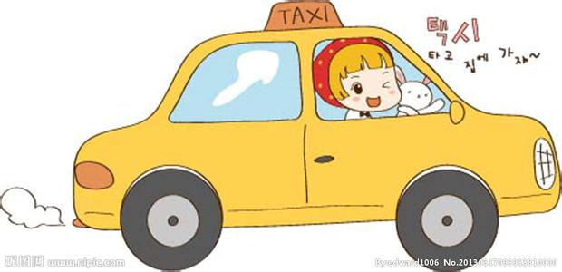
chūzūchē
出 租 车 taxi

Slide 38

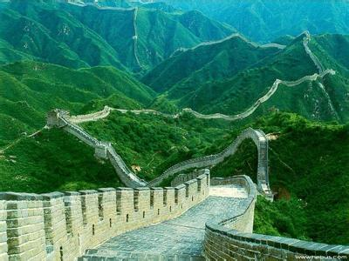
Nǐ zěnme qù nàr ?
你 怎 么 去 那儿 ?
How do you go there?
kāi （ chē ）
开 （ 车 ）drive
zuò fēijī
坐 飞机 take a plane
zuò huǒchē
坐 火 车 take a train
zuò chūzūchē
坐 出 租 车take a taxi
Wǒ zuò fēi jī qù nàr 。
我 坐 飞机 去 那儿 。
I go there by plane.
zuò fēijī
坐 飞机

Slide 39
Nǐ zěn me qù nàér ?
你 怎 么 去 那儿 ?
How do you go there?
kāi （ chē ）
开 （ 车 ）drive
zuò fēijī
坐 飞机 take a plane
zuò huǒchē
坐 火 车 take a train
zuò chūzūchē
坐 出 租 车take a taxi
Wǒ …… qù nàér 。
我 …… 去 那儿 。
I go there by ….

Slide 40
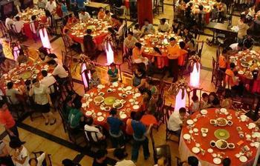
Nǐ zěn me qù nàér ?
你 怎 么 去 那儿 ?
How do you go there?
kāi （ chē ）
开 （ 车 ）drive
zuò fēijī
坐 飞机 take a plane
zuò huǒchē
坐 火 车 take a train
zuò chūzūchē
坐 出 租 车take a taxi
Wǒ ……qù nàér 。
我 ……去 那儿 。
I go there by ….

Slide 41

Nǐ zěnme qù nàér ?
你 怎 么 去 那儿 ?
How do you go there?
kāi （ chē ）
开 （ 车 ）drive
zuò fēijī
坐 飞机 take a plane
zuò huǒchē
坐 火 车 take a train
zuò chūzūchē
坐 出 租 车take a taxi
Wǒ ……qù nàér 。
我 …… 去 那儿 。
I go there by ….
怎么去/怎么回家/去学校/去工作

